Slide 1
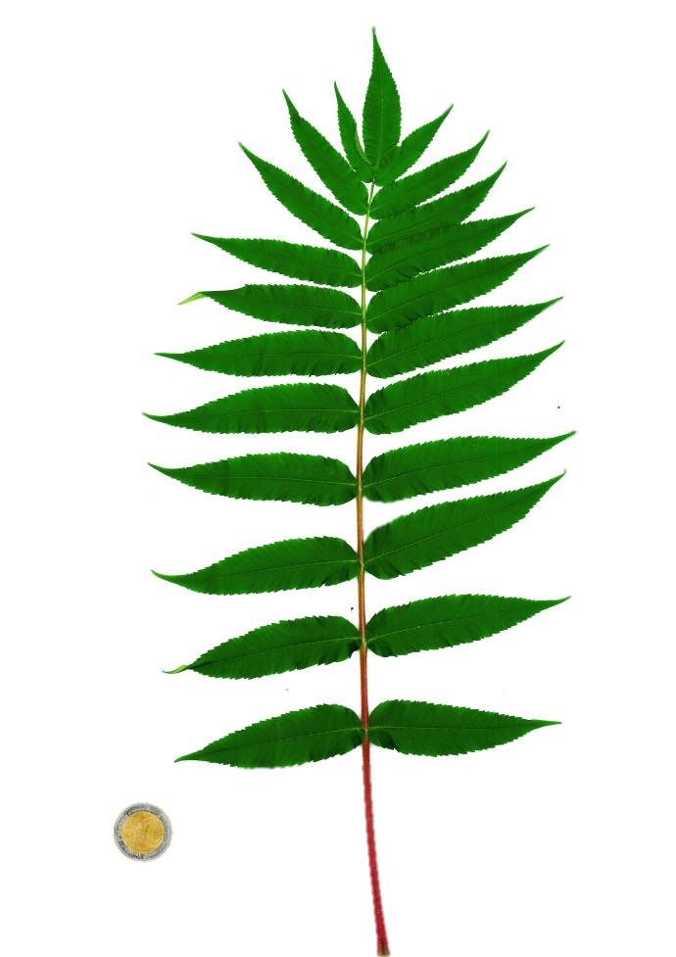
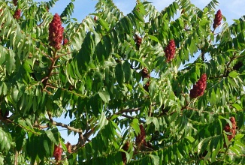
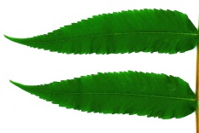
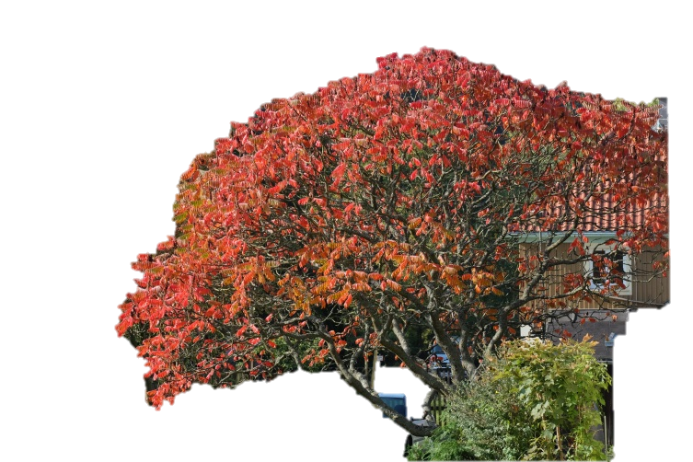
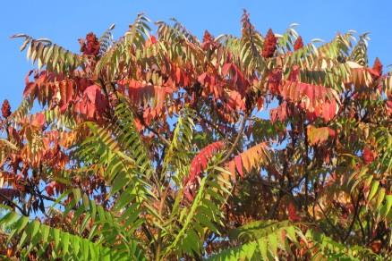
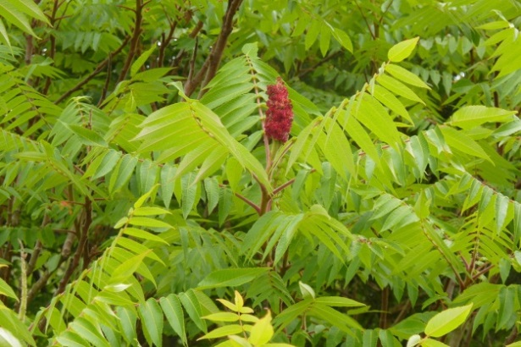
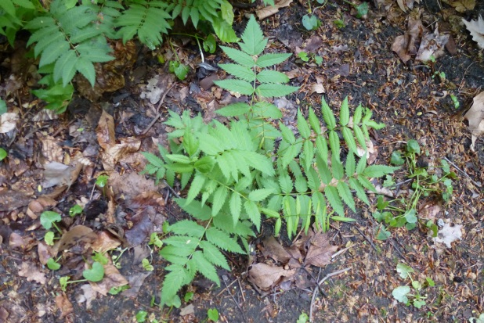
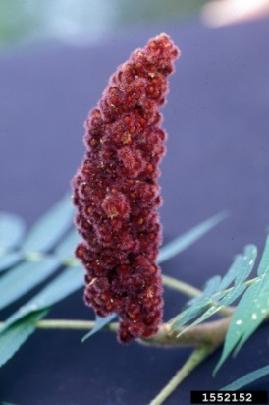
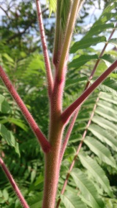
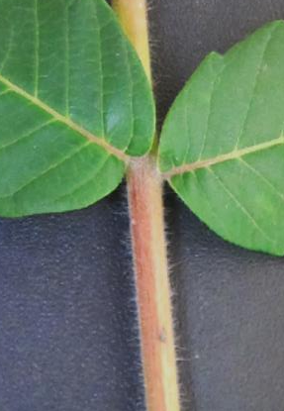
CC-by-korina.info
Essigbaum
CC-by-korina.info
CC-by-korina.info
Rhus typhina
Ich vermehre mich vor allem durch Wurzelausläufer. Durch meine Samen breite ich mich manchmal mit Hilfe von Tieren aus.
CC-by-korina.info
CC-by-korina.info
Im 17. Jahrhundert wurde ich als Zierpflanze aus Nordamerika nach Europa gebracht.
CC-by-korina.info
CC-by-korina.info
CC-by-korina.info
CC-by-korina.info
CC-by-The Ohio State University Bugwood.org

Slide 2
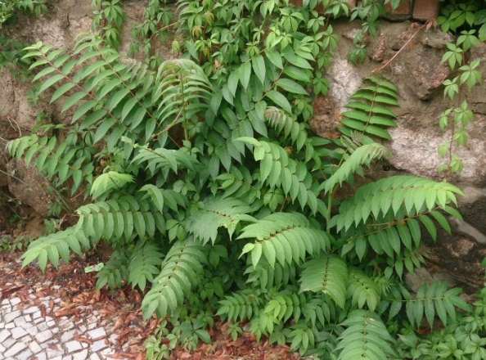
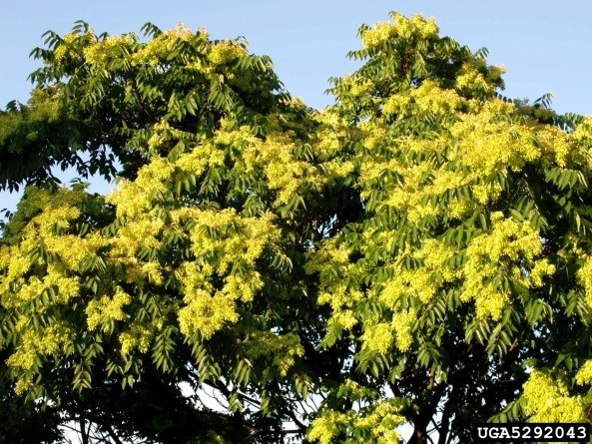
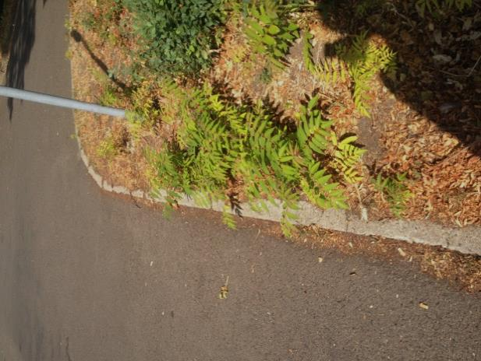
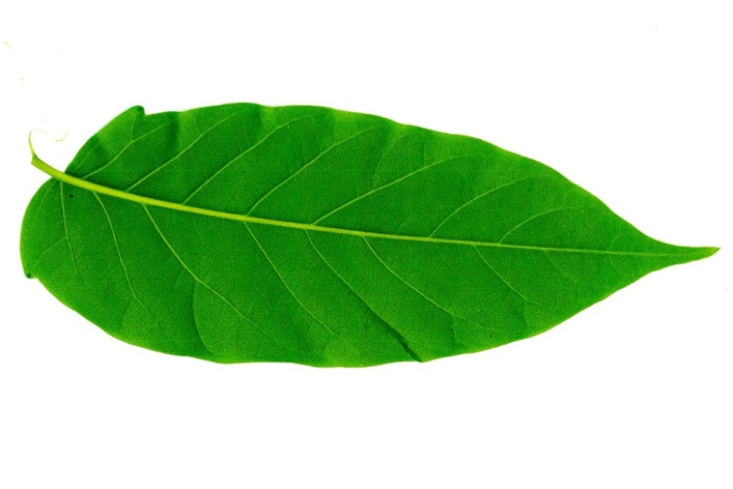
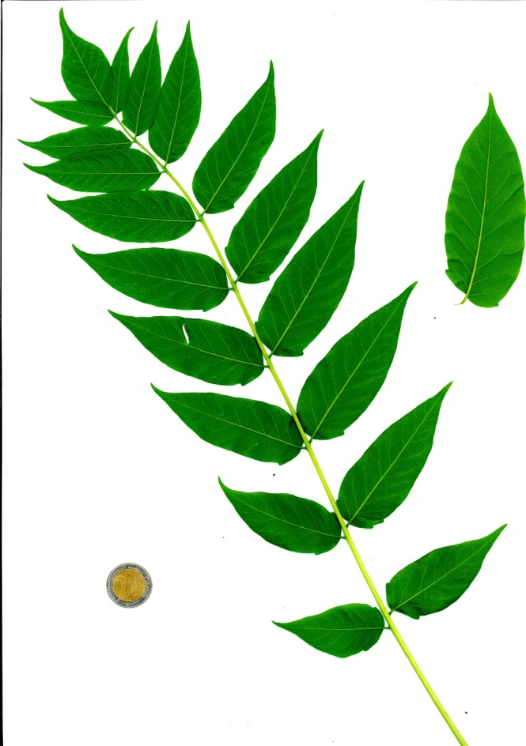
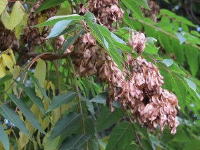
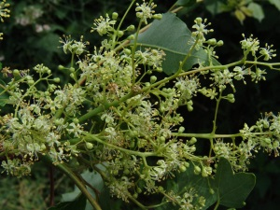
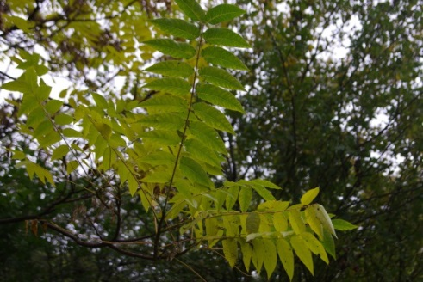
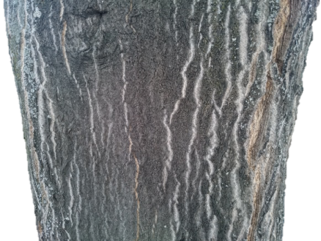
CC-by-korina.info
Autoabgase oder Streusalz machen mir gar nichts aus. Mir reicht schon eine kleine Lücke in der Mauer zum Wachsen.
CC-by-korina.info
CC-by-Jan Samanek State Phytosanitary Administration Bugwood.org
CC-by-korina.info
Götterbaum
CC-by-korina.info
1740 wurde ich aus China als Ziergehölz nach Europa gebracht. Hier breite ich mich durch Wurzelausläufer aus. Außerdem fliegen und schwimmen meine Samen, mit ihnen kann ich mich
über große Distanzen ausbreiten.
CC-by-korina.info
Ailanthus altissima
CC-by-korina.info
CC-by-korina.info
CC-by-korina.info

Slide 3
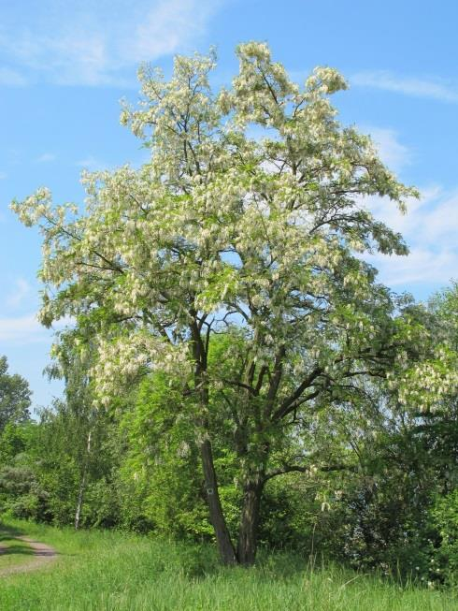
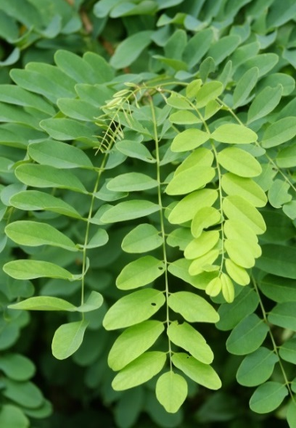
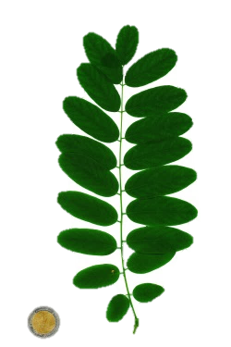
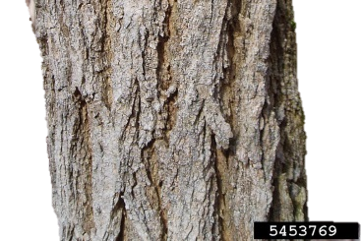
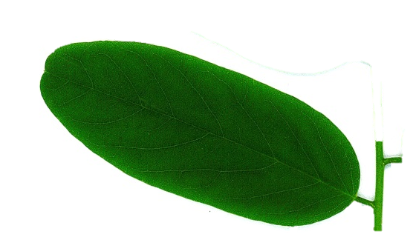
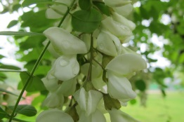
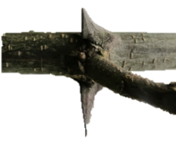
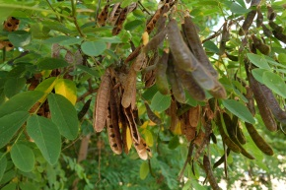
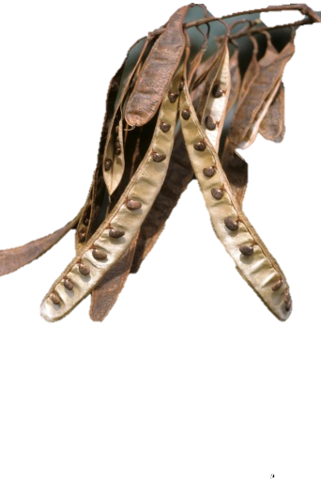
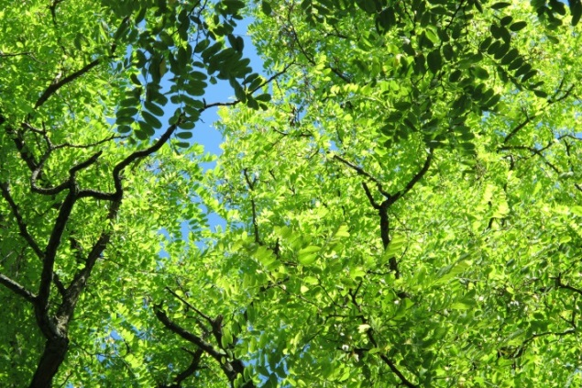
Weil ich so schön bin werde ich als Park- und Straßenbaum angepflanzt und wegen meinem besonderen Holz als Forstbaum genutzt.
Robinia pseudoacacia
CC-by-korina.info
CC-by-korina.info
Leslie J. Mehrhoff University of Connecticut Bugwood.org
Robinie
CC-by-korina.info
CC-by-korina.info
CC-by-korina.info
Ich bin schon vor 400 Jahren aus Nordamerika nach Europa gebracht worden.
Ich breite mich durch Samen oder Wurzelausläufer aus.
The Ohio State University Bugwood.org
CC-by-korina.info
CC-by-korina.info

Slide 4
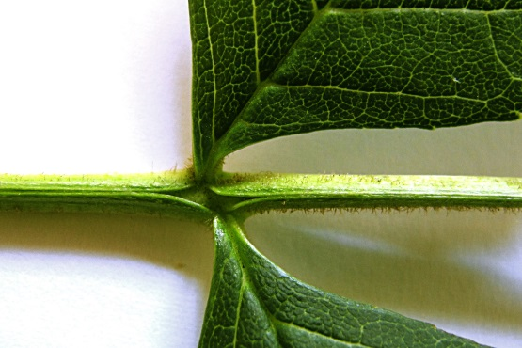
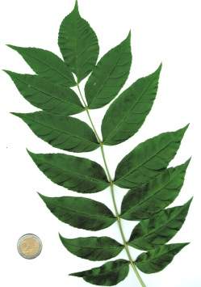
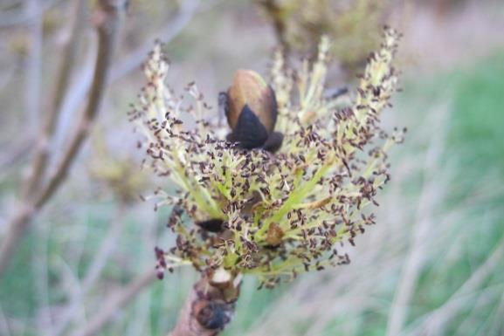
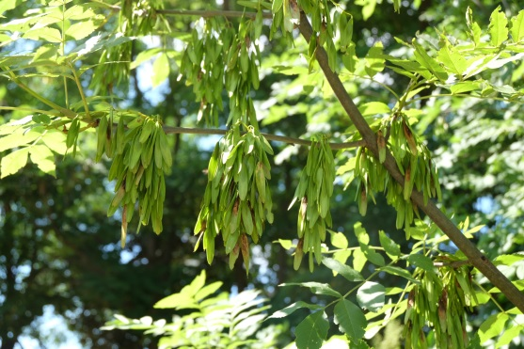
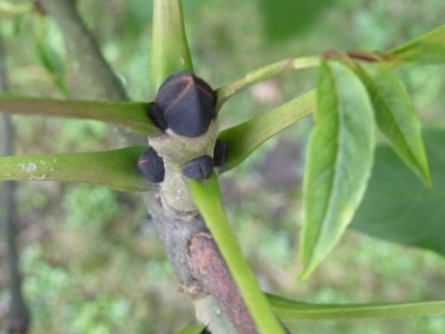

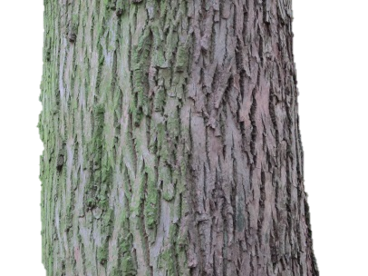
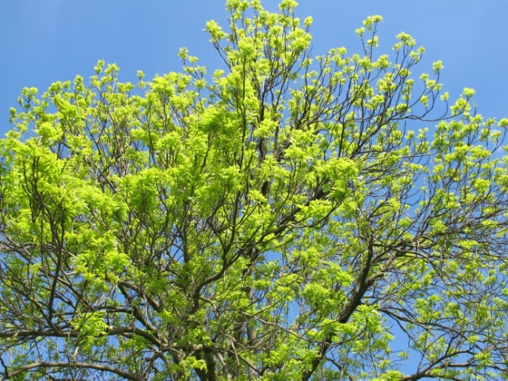
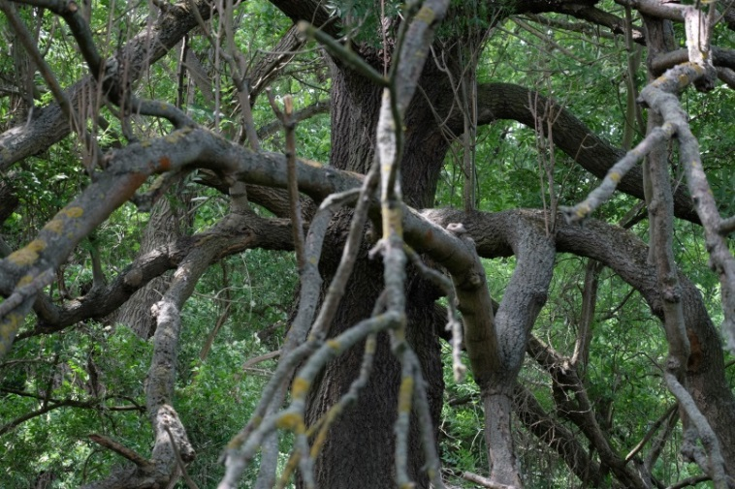
CC-by-korina.info
CC-by-korina.info
Meine Samen
fliegen bis zu
60m weit, so kann ich mich gut ausbreiten. Meine Samen sind bis zu 6 Jahre keimfähig.
CC-by-korina.info
CC-by-korina.info
CC-by-korina.info
CC-by-korina.info
Wegen meinem elastischen Holz werde ich häufig als Forstbaum gepflanzt.
Gemeine Esche
CC-by-korina.info
Fraxinus excelsior
Ich bin eine
heimische Baumart.
CC-by-korina.info
CC-by-korina.info

Slide 5

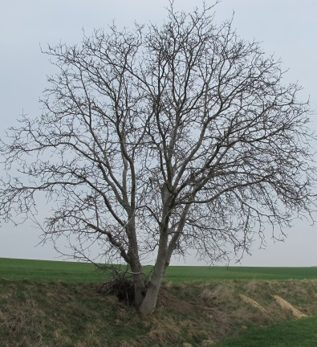
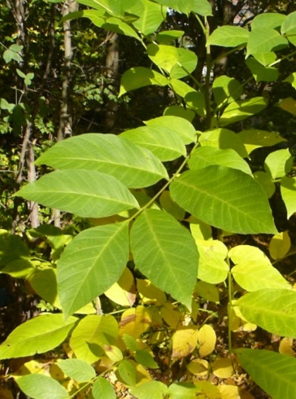
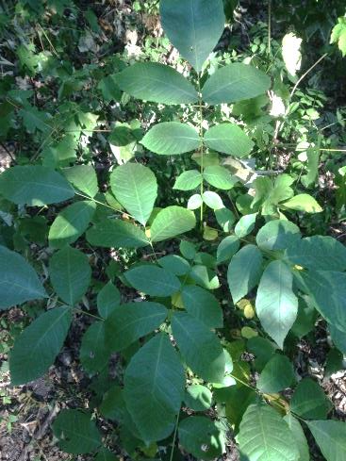

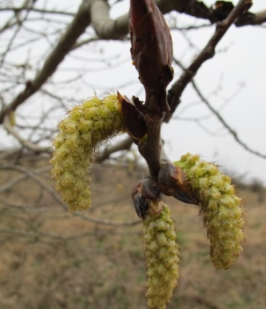
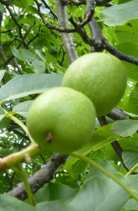
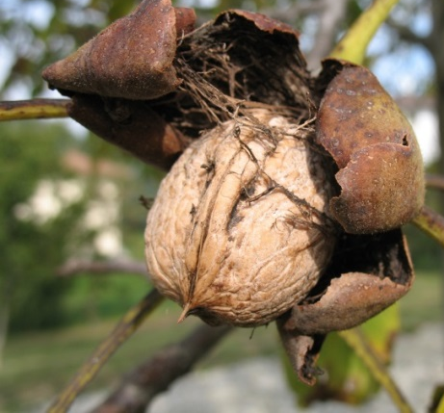
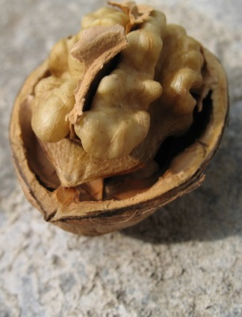
CC-by-korina.info
CC-by-korina.info
CC-by-korina.info
CC-by-korina.info
Juglans regia
Ich komme ursprünglich aus Asien und dem Mittelmeerraum. Schon die Römer brachten mich im 8. Jhd. in nördlichere Regionen wegen meiner leckeren Früchte. Nach Sachsen-Anhalt bin ich erst später gekommen, deshalb gelte ich hier als Neophyt.
Tiere helfen mir bei meiner Ausbreitung, indem sie meine Früchte verteilen.
Walnuss
CC-by-korina.info
CC-by-korina.info
CC-by-korina.info
Piero Amorati, ICCroce - Casalecchio di Reno, Bugwood.org

